Slide 1
Instituto de Investigación en Estudios del Mundo Hispánico IN-EMHis
Consejo de Gobierno 26-06-2018

Slide 2
Propuesta del IN-EMHis
Instituto Universitario de Investigación propio en Estudios del Mundo Hispánico
Centro dedicado a la investigación, formación y asesoramiento para otras instituciones con el objetivo de ser un referente en materias relacionadas con los diferentes ámbitos culturales, artísticos, patrimoniales, históricos y políticos del
Mundo Hispánico

Slide 3
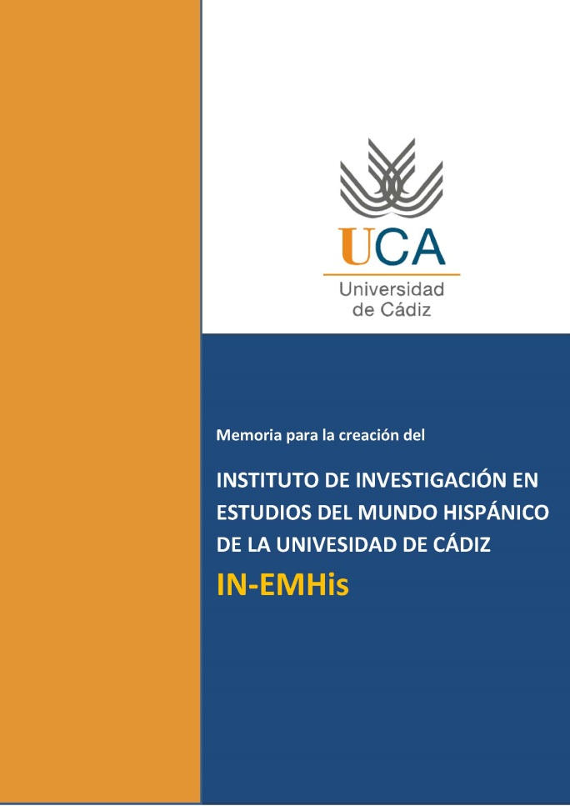
Promotores del IN-EMHis
Marieta Cantos Casenave, TU Literatura Española HUM139
Diego Caro Cancela, CU Historia Contemporánea HUM557
Julio Pérez Serrano, CU Historia Contemporánea HUM315
Alberto Ramos Santana, CU Historia Contemporánea HUM332
Concepción Reverte Bernal, CU Literatura Española HUM334
Alberto Romero Ferrer, CU Literatura Española HUM139

Slide 4
IN-EMHis se inserta en…
CAMPUS DE EXCELENCIA INTERNACIONAL DEL MAR-CEIMAR
CAMPUS DE EXCELENCIA INTERNACIONAL EN AGROALIMENTA-CIÓN (CEIA3)
PROYECTO DE CAMPUS DE EXCELENCIA INTERNACIONAL EN PATRIMONIO CULTURAL Y NATURAL-CEI PATRIMONIUM10

Slide 5
Estructura/líneas del IN-EMHis
UNIDAD ESPECIALIZADA EN ESTUDIOS LITERARIOS, LINGÜÍSTICOS Y CULTURALES DE LA ILUSTRACIÓN A LA CONTEMPORANEIDAD (UELLCIC)
UNIDAD ESPECIALIZADA EN LIBERALISMO Y DEMOCRACIA (UELDE)
UNIDAD ESPECIALIZADA EN GLOBALIZACIÓN, MODERNIZACIÓN Y PATRIMONIO (UEGMP)

Slide 6
Oportunidad del IN-EMHis
Necesidad de complementación de los ámbitos más avanzados en investigación en la UCA
Existencia de grupos y equipos de investigación, con un nivel de financiación válido
Valor estratégico de un proyecto integrado e integrador
Necesidad de un impulso a la investigación en áreas menos desarrolladas en este campo
Tradición de estudios, másteres y doctorados de calidad sobre Estudios del Mundo Hispánico
Transferencia hacia el turismo cultural y el patrimonio histórico-cultural

Slide 7
IN-EMHis apoyo a la docencia
GRADO
Humanidades
Historia
MÁSTER
DOCTORADO
Turismo
Doble grado en Filología Hispánica y Estudios Ingleses
Doble grado en Publicidad y Relaciones Públicas y Turismo
Máster Universitario de Estudios Hispánicos
Máster Universitario en Estudios de Género, Identidades y Ciudadanía
Máster Interuniversitario en Análisis Histórico del Mundo Actual
Máster Universitario en Patrimonio, Arqueología e Historia Marítima
Máster Interuniversitario en Investigación y Análisis del Flamenco
Programa de Doctorado en Artes y Humanidades
Programa de Doctorado en Historia y Arqueología Marítimas
Máster Interuniversitario en Cultura de Paz, Conflictos, Educación y Derechos Humanos
Filología Hispánica

Slide 8
Grupos PAIDI en el IN-EMHis
A) UNIDAD ESPECIALIZADA EN ESTUDIOS LITERARIOS, LINGÜÍSTICOS Y CULTURALES DE LA ILUSTRACIÓN A LA CONTEMPORANEIDAD (UELLCIC): 53 TRAMOS DE INVESTIGACIÓN
HUM536 El problema de la Alteridad en el mundo actual
HUM571 Lenguaje, computación, conocimiento
HUM993 Estudios de gramática de España y América
HUM195 Bernardo de Aldrete
HUM530 Aspectos de Teoría Literaria. Lecturas y Escrituras en Red
HUM139 Grupo de Estudios del Siglo XVIII
B) UNIDAD ESPECIALIZADA EN LIBERALISMO Y DEMOCRACIA (UELDE): 37 TRAMOS DE INVESTIGACIÓN
HUM306 Género e Historia
HUM332 Estudios Históricos «Esteban Boutelou»
HUM557 Elites, Notables y Pueblo
HUM726 Ciudad, Imagen y Patrimonio
C) UNIDAD ESPECIALIZADA EN GLOBALIZACIÓN, MODERNIZACIÓN Y PATRIMONIO (UEGMP): 29 TRAMOS DE INVESTIGACIÓN
HUM330 Estudios de Literatura Española Contemporánea
HUM315 Grupo de Estudios de Historia Actual
HUM334 Lazos culturales entre Europa e Iberoamérica: Literatura hispanoamericana
HUM375 Estudios de Francofonía
HUM385 Al-Andalus Magreb
HUM812 Estudio de las formaciones sociales de la prehistoria reciente
HUM818 Grupo de investigación para Medios de Comunicación y Educación (Educomunicación)
HUM831 Patrimonio Histórico Arqueológico en el ámbito del Estrecho de Gibraltar. De la Prehistoria a la Antigüedad Tardía
SEJ058 Centro de Investigaciones Sociales y Migratorias del Estrecho de Gibraltar
SEJ387 Sociología en Cádiz

Slide 9
Masa crítica del IN-EMHis
Nº ÁREAS DE CONOCIMIENTO | Nº INVESTIGADORES | Nº TRAMOS
Filología Española / Literatura Española / Lengua Española | 12 +7 = 19 | 25 + 16 = 41
Historia Contemporánea | 12 | 26
Filosofía / Filosofía Moral | 5 | 12
Historia del Arte | 3 | 11
Estudios Árabes e Islámicos | 3 | 5
Prehistoria | 2 | 4
Historia e Instituciones Económicas | 1 | 4
Antropología Social | 1 | 4
Didáctica de la Expresión Plástica | 1 | 3
Derecho Constitucional | 1 | 3
Historia Antigua | 1 | 2
Teoría de la Literatura y Literatura comparada | 2 | 2
Ciencias y Técnicas Historiográficas | 1 | 2
Organización de Empresas | 1
Geografía Física | 1
Sociología | 1
Didáctica y Organización Escolar | 1
Teoría e Historia de la Educación | 1
20 áreas de conocimiento | TOTALES 57 | 119

